Slide 1
SZE tantárgyi tudásbázis
Készítették:
Varga Zoltán
Győri Máté
Homoki Tamás
Hegedüs Dávid
Farkas Bence
Németh János
Konzulens: Dr. Bognár Tamás

Slide 2
Téma választásának oka
Hallgatói érdekek.
Hallgatók buzdítása egymás segítésére.
Értékteremtés
Jelenlegi eszközök napra készségének megreformálása
  Sze-learning, Github, rs1 oldalak, drive, excel worksheets, stb.

Slide 3
Felmerülő kérdések
Ez egy 6-ik olyan weboldal, amely + leterheltséget jelentene az oktatóknak, vagy egy új lehetőség a rendszer dinamikusabbá tételéhez?
Ki a célközönség?
Valóban használva lenne?
Mindenki szabadon használhatja, vagy valamilyen jogosultsághoz kössük?

Slide 4
Projekt életciklusa
1. hét: Megvalósítás menetének átbeszélése
2-4. hét: Szkeleton felépítése, funkciók pontosítása, adatbázis elkészítése
5-6. hét: Funkciók beépítése, Frontend és Adatbázis összekapcsolása
7-8. hét: Tesztelés, további funkciók megbeszélése
9-11. hét: Szkeleton tovább fejlesztése, felmerülő hibák javítása
12-14. hét: Program véglegesítése, utolsó simítások

Slide 5
Felmerülő nehézségek
Adatbázis kommunikálása a Frontenddel.
Az oldal kinézetének kérdése.
Funkciók számának meghatározása.
Frontend elemek kitalálása.
Backend elkészítése.
Visszajelzések alapján a projekt értékteremtő témájának kérdése.
Kevés tapasztalat az ilyen jellegű programozás terén, illetve ilyen projekt készítésének terén.

Slide 6
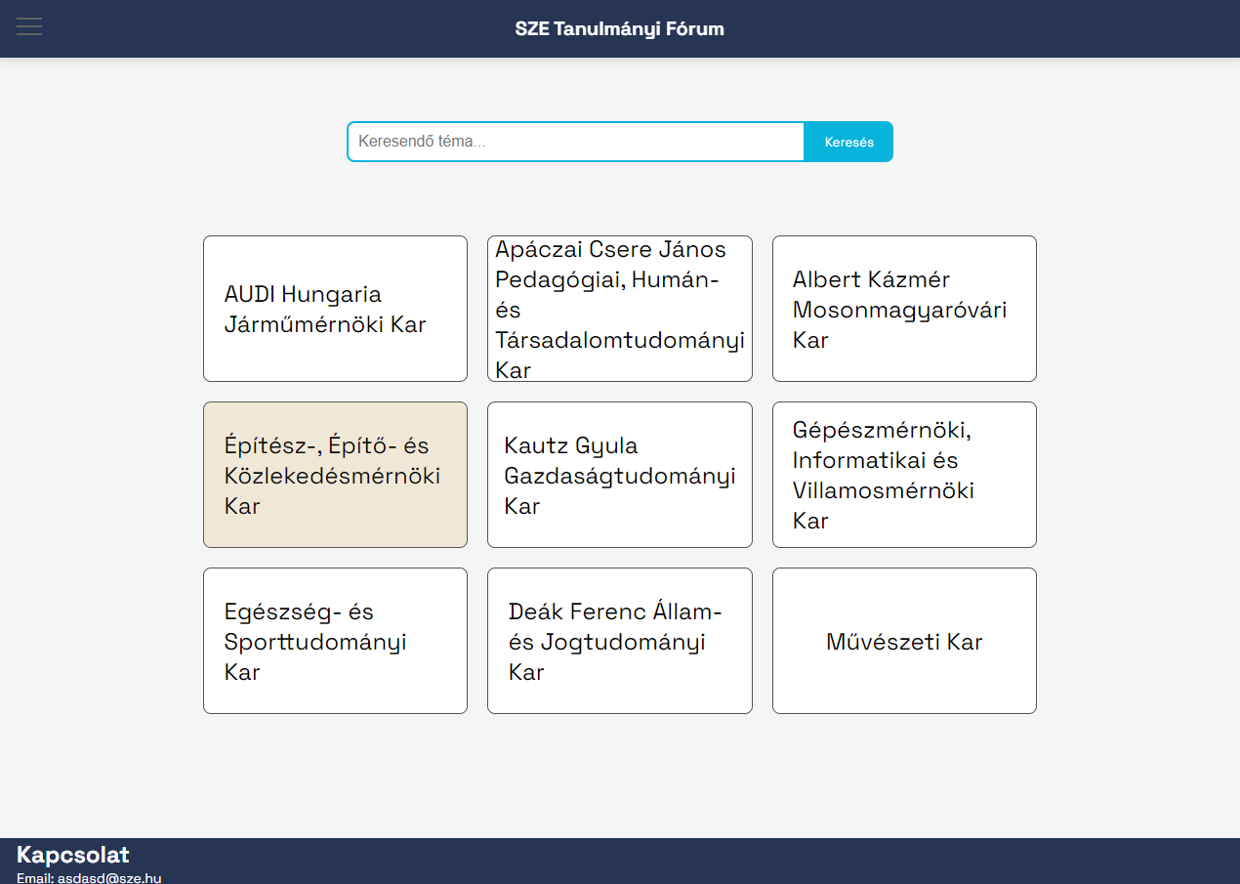
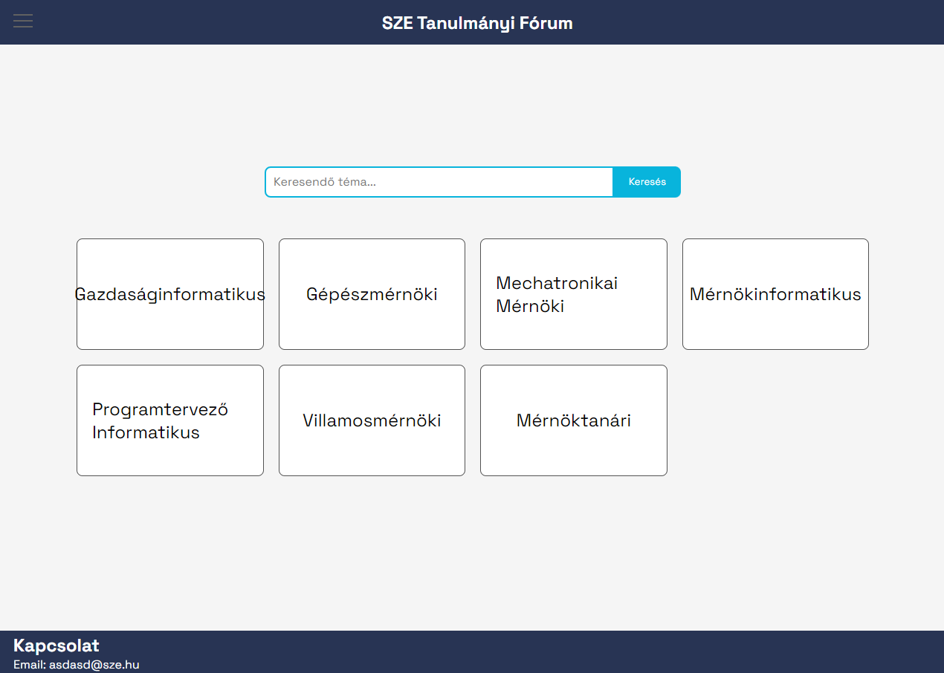
Oldal funkcióinak bemutatása
Fórum Főoldal
Szakok nézete a GIVK tekintetében

Slide 7
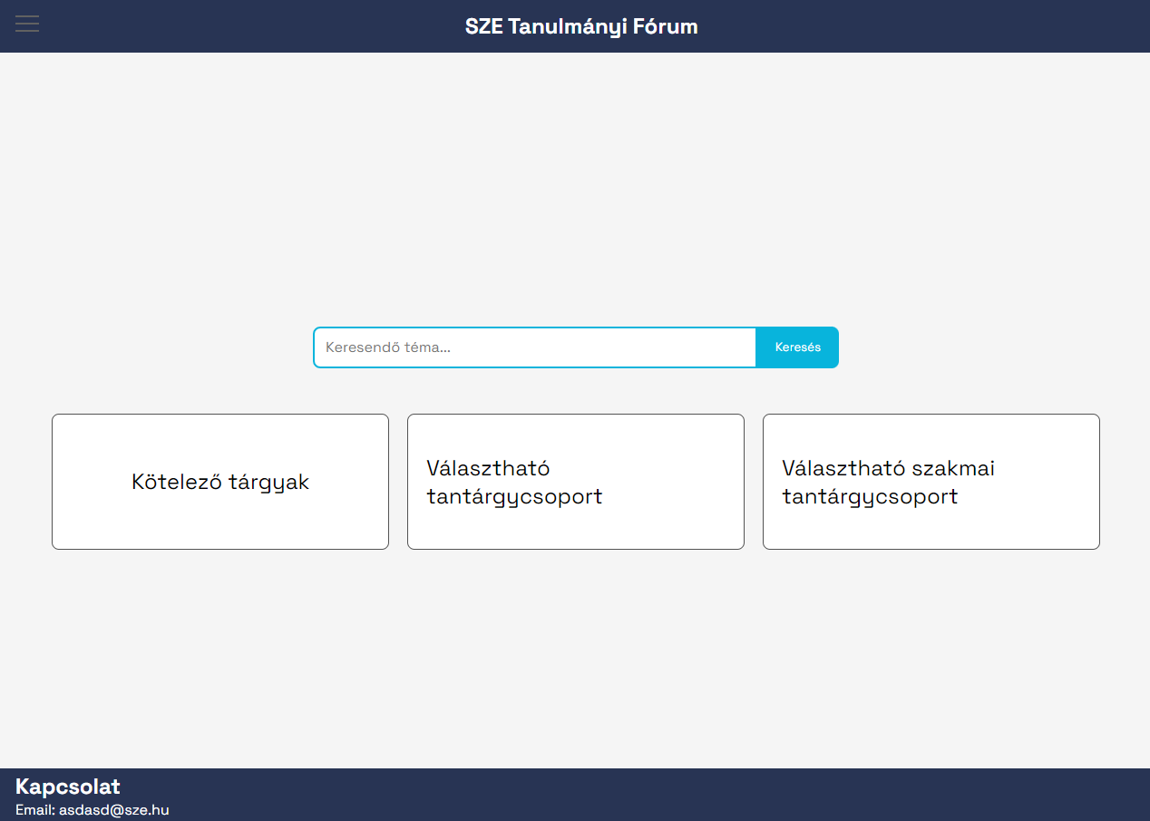
Tantárgycsoportok a Mérnökinformatikus szak tekintetében
Fórum Főoldal

Slide 8
Kép leírás
Kép leírás

Slide 9
Kép leírás
Kép leírás

Slide 10
Kép leírás
Kép leírás

Slide 11
Kép leírás
Kép leírás

Slide 12
Kép leírás
Kép leírás

Slide 13
Köszönjük a figyelmet!

